Slide 1
健康正向生活計劃
2021-2022

Slide 2
三低
三低飲食知多少

Slide 3
低
糖
鹽
脂

Slide 4
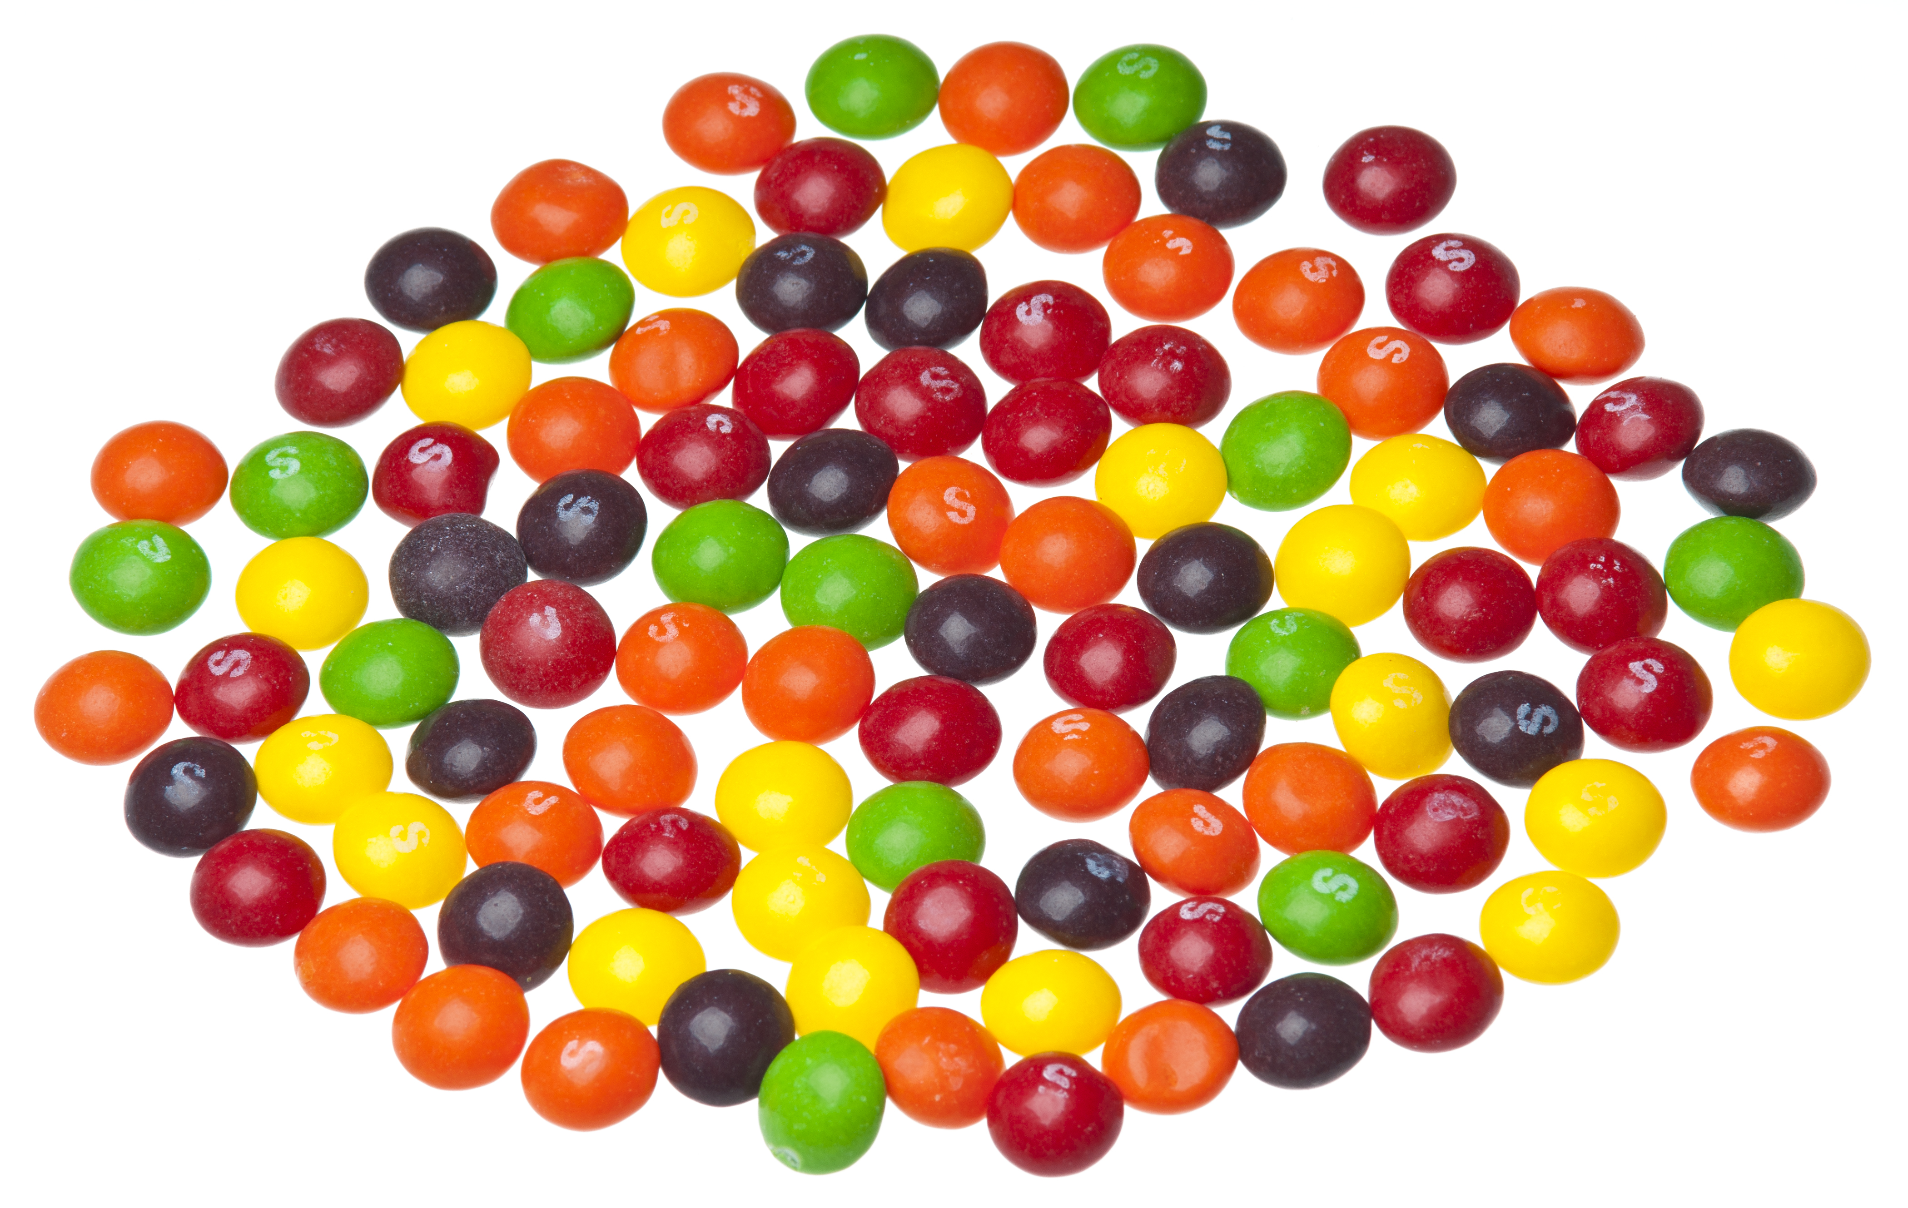
低糖
避免過量進食糖水、蛋糕等甜品
避免飲用太多汽水及果汁
糖份過高，會降低身體對抗細菌和病毒的免疫系統能力

Slide 5
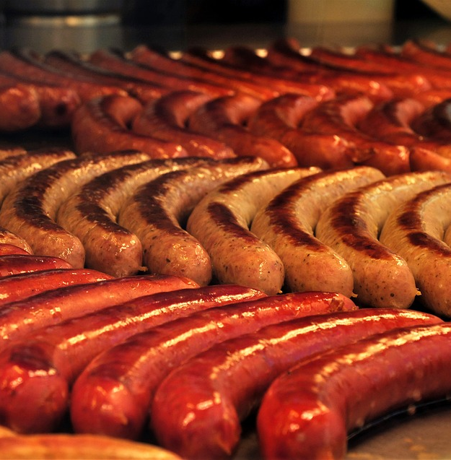
低鹽
少吃鹽分，例如快餐食物、湯麵的湯、淋上過多醬汁的食物
少吃加工醃製食物，例如香腸、煙腿、午餐肉、鹹魚等
身體鹽份過多容易引起高血壓

Slide 6
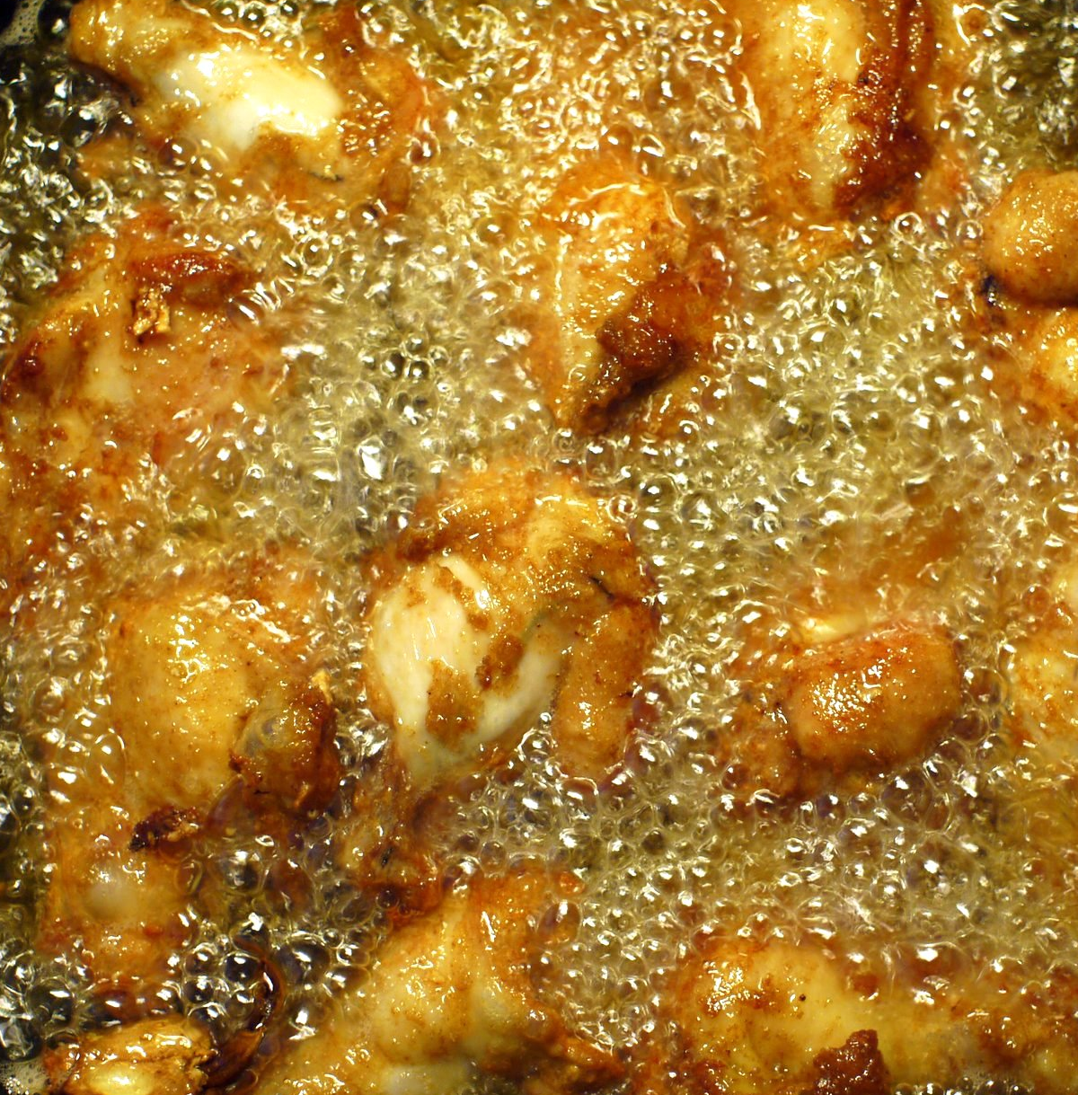
低脂
多選擇低脂或脫脂牛奶
少吃薯片和脆條等油炸食品
少吃紅肉，以海鮮或雞胸作主菜
過多脂肪不但會令你超重，更會增加心臟病及中風的風險

Slide 7
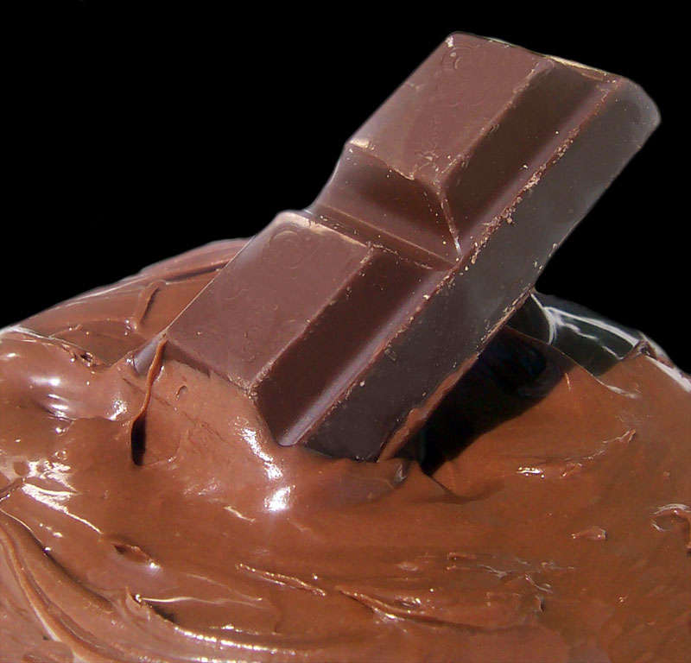
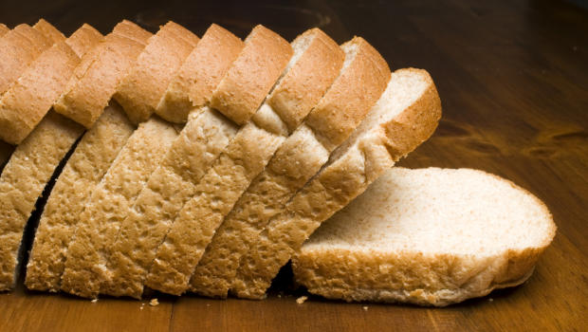
邊樣健康D？

Slide 8
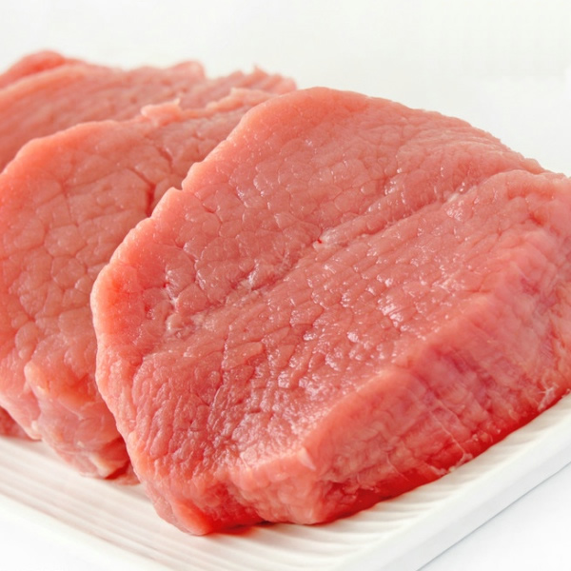
邊樣健康D？

Slide 9
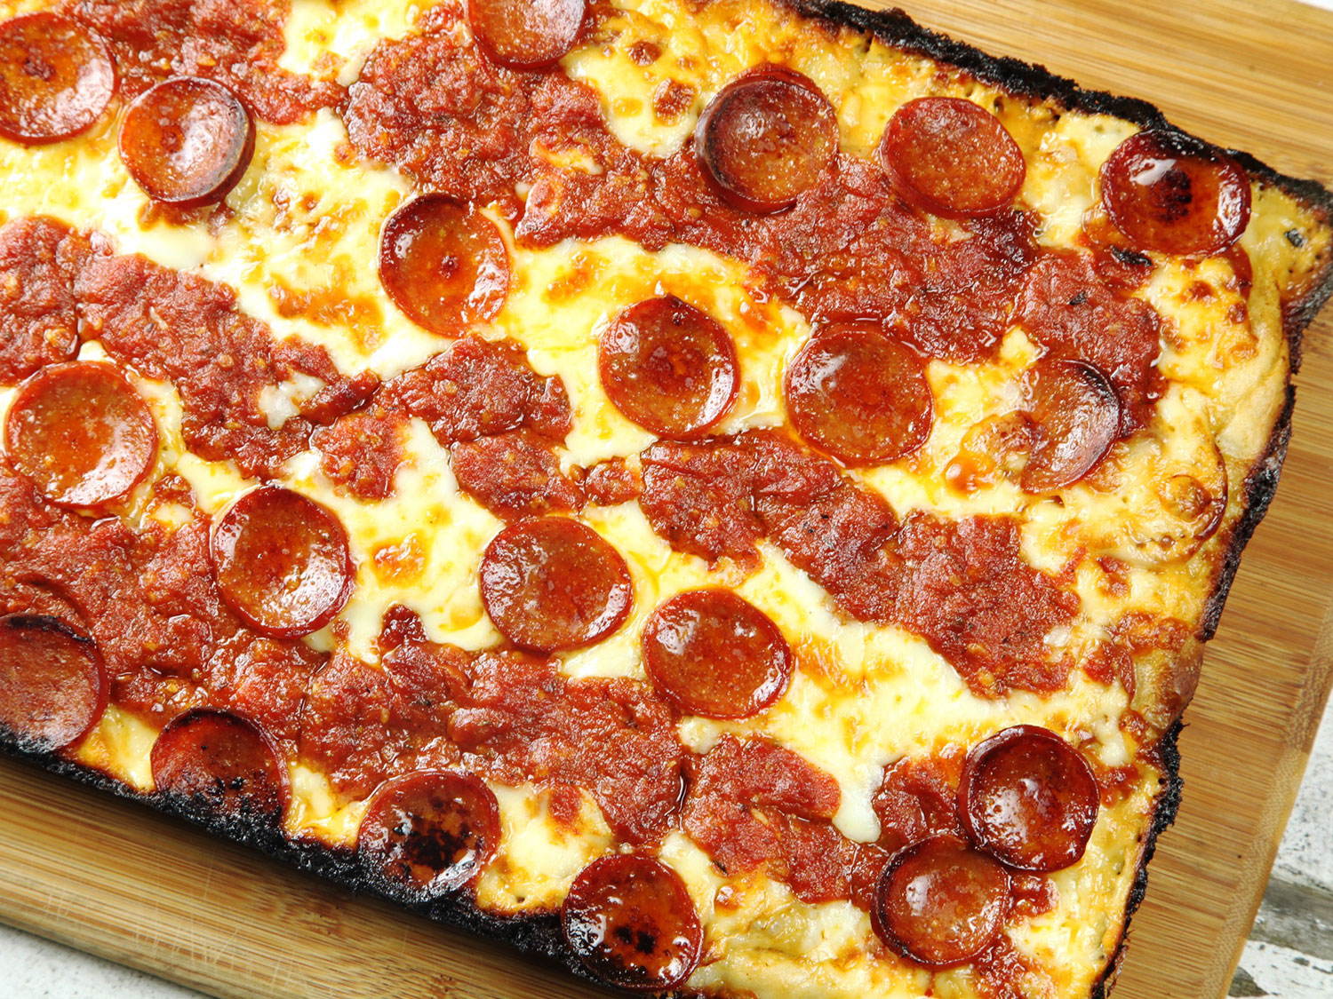
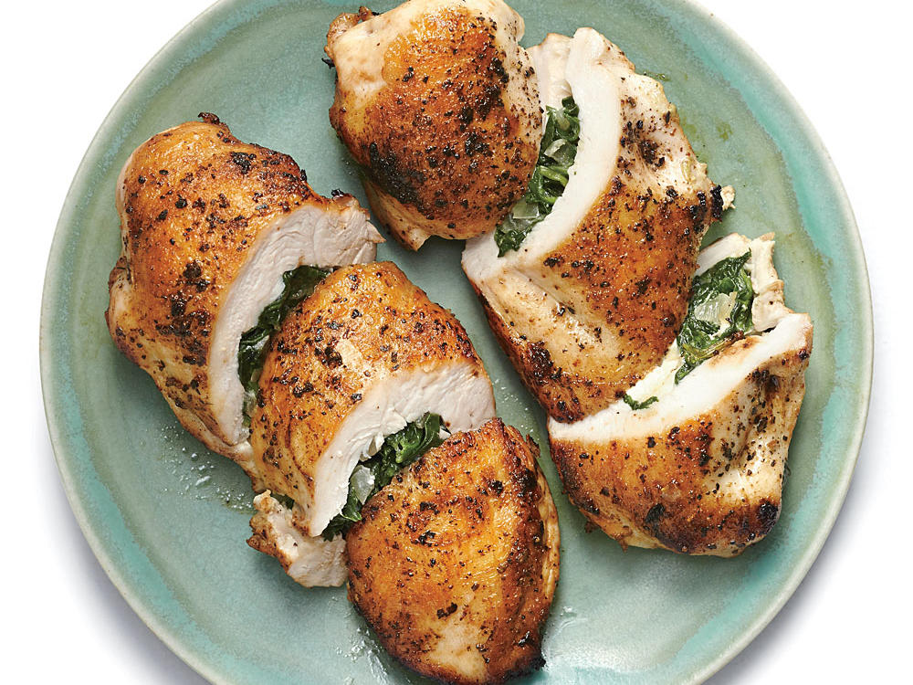
邊樣健康D？

Slide 10
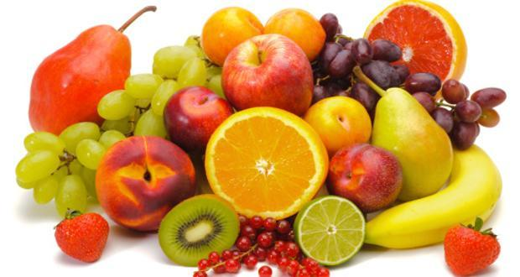
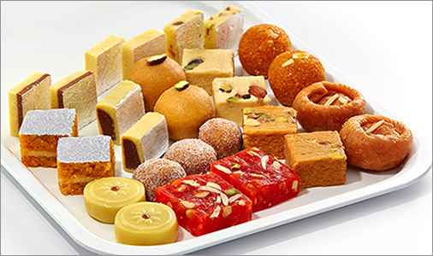
邊樣健康D？

Slide 11
記住三低
健康飲食 你做得到
資料來源：http://www.philcheung.com

